Slide 1
牢记党的宗旨
全心全意为人民服务
——适用于20XX年各党支部/党组织/基层党委开展第二批不忘初心牢记使命主题教育学习——
输入您的党组织名称

Slide 2
https://www.ypppt.com/
前 言
不忘初心牢记使命
牢记党的宗旨全心全意为人民服务
党委书记每年至少讲一次党课。 党课是党员教育的有效载体，也是我们党的良好教育传统。
党的十九大报告，把”不忘初心，牢记使命”写入了新时代伟大斗争的政治宣言,相关领导其言谆谆:“中国共产党人初心和使命，就是为中国人民谋幸福，为中华民族谋复兴。这个初心和使命是激励中国共产党人不断前进的根本动力。”
按照工作安排，结合对xxx新时代中国特色社会主义思想的学习，对"不忘初心、牢记使命”主题教育的思考，和近-段时间的调研，讲一一次专题党课，党课的题目是“牢记党的宗旨，全心全意为人民服务”,主要从"信仰的力量”
“坚持党的领导”"为人民服务” 三个方面，谈谈认识和体会，同大家交流。

Slide 3
目 录
不忘初心牢记使命
牢记党的宗旨全心全意为人民服务
第一章
信仰和信念是共产党人的政治灵魂
第二章
新时代必须坚持中国共产党的领导
第三章
全心全意为人民服务，永远保持对人民的赤子之心

Slide 4
第一章
信仰和信念是共产党人的政治灵魂
适用于2019年各党支部/党组织/基层党委开展第二批不忘初心牢记使命主题教育学习

Slide 5
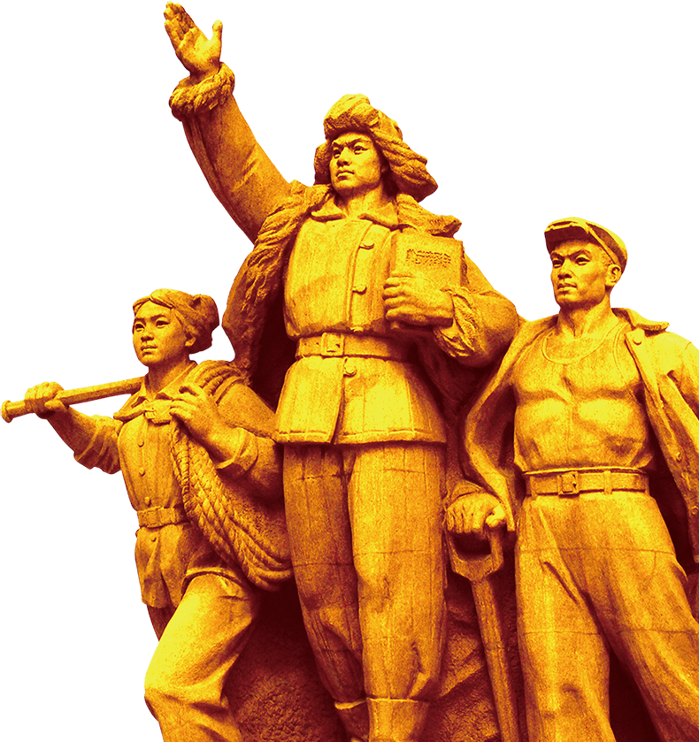
相关领导说
“我们共产党人的根本，就是对马克思主义信仰，对共产主义和社会主义的信念，对党人民的忠诚。立根固本，就是要坚定这份信仰”坚定这份信念、坚定这份忠诚。

Slide 6
一、信仰和信念是共产党人的政治灵魂
——从字面上看， ”信” 是“人”加“言”，就是人说过的话
——“仰”是“人”加“印”，就是人走过的足迹。说的话加上走的路，代表着人的志向和追求。
什么是信仰
现代汉语词典》的解释为:
对某人或某种主张、主义、宗教极度相信和尊敬，拿来作为自己行动的榜样或指南。

Slide 7
一、信仰和信念是共产党人的政治灵魂
信 仰
方志敏
烈士英勇就义前，在《可爱的中国》中写道:
“敌人只能砍下我们的头颅，决不能动摇我们的信仰!因为我们信仰的主义，乃是宇宙的真理!
做合格党员
江竹筠
面对敌人的严刑拷打，始终坚贞不屈
’毒刑拷打，那是太小的考验，竹签子是竹子做的，共产党员的意志是钢铁铸成的。
赵一曼
她在留给年仅三岁的儿子的遗书中写道:
“母亲不用千言万语来教育你，就用实行来教育你。在你长大成人之后，希望不要忘记你的母亲是为国牺牲的!

Slide 8
一、信仰和信念是共产党人的政治灵魂
共产党人的信仰
共产党人信仰建立在马克思主义科学真理的基础上
为什么说马克思主义是“真经”？
因为马克思主义是科学真理
他创造性地揭示了人类社会发展规律，为人民指明了实现自由和解放的道路;创立了人实现自身解放的思想体系，指明了依靠人民推动历史前进的人间正道;是在人民求解放的实践中形成并丰富发展的，攢引着人民改造世界的行动;始终站在时代前沿，不断探索时代发展提出的新课题、回应人类社会面临的新挑战。马克思主义是认识世界、改造世界的强大思想武器，一经掌握群众， 就会产生精神变物质的巨大力量。

Slide 9
一、信仰和信念是共产党人的政治灵魂
共产党人的信仰
共产党人信仰顺应了无数人对美好未来的渴望
相关领导指出
“无论时代如何变迁、科学如何进步，马克思主义依然显现出科学思想的伟力，依然占据着真理和道义的制高点。
马克思、恩格斯在《共产党宣言》中明确指出
"过去的一切运动都是少数人的或者为少数人谋利益的运动。无产阶级的运动是绝大多数人的、为绝大多数人谋利益的独立的运动。

Slide 10
一、信仰和信念是共产党人的政治灵魂
政治上的坚定，源于理论上的清醒
怎样坚持共产党人的信仰
坚定信仰首先是要加强创新理论武装
是马克思主义中国化最新成果，也是全党全国各族人民为实现中华民族伟大复兴而奋斗的行动指南
我们要把深入学习贯彻习近平新时代中国特色社会主义思想作为这次主题教育的主线，把学习贯彻习近平新时代中国特色社会主义思想与学习马克思主义经典理论结合起来，在读原著、学原文、悟原理上下功夫。把每个专题学深、学懂、学透，通过学习，进一步增强树立“四个意识”、坚定“四个自信”、做到“两个维护”的思想自觉。
习近平新时代中国
特色社会主义思想

Slide 11
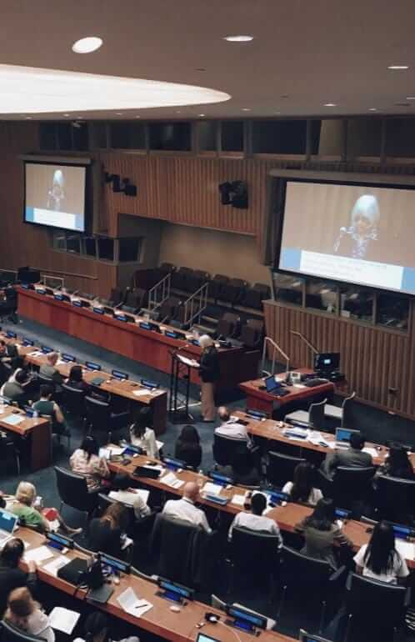
一、信仰和信念是共产党人的政治灵魂
怎样坚持共产党人的信仰
坚定信仰需要在心上学，更需要在事上练
世界范围内的制度博弈和价值观较量空前激烈，社会思想多元多样多变的特征日益凸显
一些敌对势力加紧对我们进行政治信仰上的颠覆、价值观念上的渗透、生活方式上的侵蚀，妄图扼制中国的发展。我们要认真学习相关领导处变不惊、临危不惧、初心不改、坚如磐石的政治定力，进一步坚定马克思主义信仰，增强政治定力，坚决以党的旗帜为旗帜、以党的方向为方向、以党的意志为意志，时刻把思想认识行动统一到党中央的决策部署上来。
行业PPT模板http://www.1ppt.com/hangye/

Slide 12
第二章
必须坚持中国共产党的领导
适用于2019年各党支部/党组织/基层党委开展第二批不忘初心牢记使命主题教育学习

Slide 13
二、必须坚持中国共产党的领导
没有共产党就没有新中国
98年前，只有50多人的小党，用28年时间完成
新民主主义革命
缔造新中国
确立社会主义基本制度
完成社会主义革命
进行改革开放
开辟中国特色社会主义道路
用几十年时间走过了西方发达国家几百年的路
实现了中华民族由不断衰落到根本扭转命运
实现了中国人民从站起来到富起来、强起来的伟大飞跃

Slide 14
二、必须坚持中国共产党的领导
为什么有这样的底气，有这样的力量?
中国共产党为什么能够领导中国革命取得最终的胜利?
说到底是因为中国共产党有马克思主义这样的科学的理论武装，能够通晓社会发展基本规律;
有理论联系实际的优良传统，能够把经典理论与中国实际相结合，提出解决中国时代课题的方针政策;
有对民族和人民的无限忠诚和勇于奉献的精神，能够凝聚起绝大多数人的力量共同奋斗。
依靠这些，中国共产党完成了其他政治力量没有完成的”救亡”使命;
依靠这些，中国共产党带领人民走出了近代以来国破家亡的泥潭，迎来了民族复兴的曙光。

Slide 15
二、必须坚持中国共产党的领导
1957年2月7日
毛泽东在《关于正确处理人民内部矛盾的问题》-文中指出
“当人民推翻了帝国主义、封建主义和官僚资本主义的统治之后，中国要向哪里去?事实已经回答了这个问题:只有社会主义能够救中国。社会主义制度促进了我国生产力的突飞猛进的发展，这一点， 甚至连国外的敌人也不能不承认了。
1949
经过30年的建设：我们拥有了独立的、比较完整的工业体系和国民经济体系
1978
1960年11月5日，中国仿制的第一枚导弹发射成功， 1964年10月16日15时中国第一颗原子弹爆炸成功，使中国成为第五个有原子弹的国家; 1967年6月17日上午8时中国第一颗氢弹空爆
试验成功; 1970年4月24日21时中国第一 颗人造卫星发射成功，使中国成为第五个发射人造卫
星的国家。中国的“两弹一-星” 是20世纪下半叶中华民族创建的辉煌伟业。
两弹一星
Notes:
https://www.ypppt.com/

Slide 16
二、必须坚持中国共产党的领导
只有中国特色社会主义才能发展中国
党的十八大以来，面对国内外错综复杂的局面
以相关领导为核心的党中央带领全党全军全国各族人民总揽战略全局，把握发展大势，推动改革开放和社会主义现代化建设取得历史性成就，发生历史性变革，中国特色社会主，义进入新时代。
1978年，我国国内生产总值是日本的22%
2018年，我国已经成为世界第二大经济体，国内生产总值是日本的2.7倍
201 8年的我国人均GDP达到9780美元，近十四亿人口的大国进入中等收入国家行列
我国人民过上了几代人梦寐以求的好生活。

Slide 17
二、必须坚持中国共产党的领导
只有中国特色社会主义才能发展中国
强调:
当前”摆在我们面前的一项重大历史任务，就是推动中国特色社会主义制度更加成熟更加定型。’
一方面
我们要高扬中国特色社会主义伟大旗帜
我们也承认我们的中国特色社会主义制度不是尽善尽美，还要进一步完善和发展。
另一方面

Slide 18
第三章
永远保持对人民的赤子之心
适用于2019年各党支部/党组织/基层党委开展第二批不忘初心牢记使命主题教育学习

Slide 19
三、永远保持对人民的赤子之心
全
心
全
意
为
人
民
服
务
以人民为中心是我们开展工作的根本出发点
——过开展 “不忘初心、牢记使命”主题教育,使我们有机会通过与历史的共鸣、与现
实的对话，探寻我们工作的出发点是什么，工作必须依靠谁、为了谁。
9000多万 全国党员

Slide 20
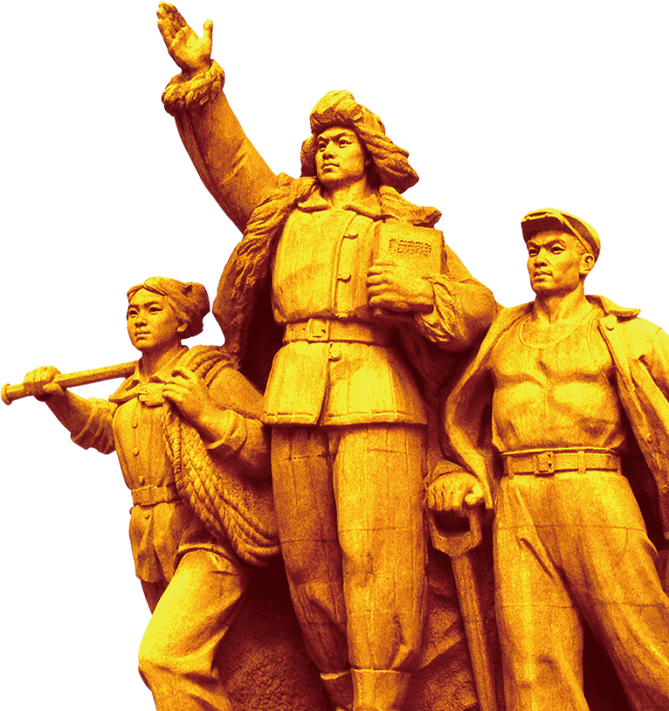
三、永远保持对人民的赤子之心
习近平总书记在“不忘初心、牢记使命”主题教育工作会议上强调
守初心
就是要牢记全心全意为人民服务的根本宗旨，以坚定的理想信念坚守初心，牢记人民对美好生活的向往就是我们的奋斗目标，时刻不忘我们党来自人民、根植人民，永远不能脱离群众、轻视群众、漠视群众疾苦。
重温初心、感悟初心、践行初心，才能将我们党的根本宗
旨和奋斗目标内化于心、外化于行，保持党同人民群众的血肉联系，让党的根基永固、让党的力量永存。

Slide 21
三、永远保持对人民的赤子之心
开展这次主题教育
根本任务
就是要把深入学习贯彻xxx新时代中国特色社会主义思想锤炼忠诚干净担当的政治品格、团结带领全国各族人民为实现伟大梦想共同奋斗作为根本任务
增强贯彻落实的自觉性和坚定性
加深对习近平新时代中国特色社会主义思想的理解
教育引导广大党员干部
在原有学习的基础上取得新进步
提高运用党的创新理论指导实践、推动工作的能力

Slide 22
三、永远保持对人民的赤子之心
人民是我们党执政的最大底气，是我们共和国的坚实根基，是我们强党兴国的根本所在
把人民立场作为党的根本政治立场，是我们党区别于其他政党的显著标志。每一个共产党人， 都需要在为民造福中实现自己的价值，在无私奉献中提升人生的境界，坚守人民至上的宗旨信念，践行服务人民的铮铮誓言，把"以人民为中心”这一思想贯穿到我们的工作中。
以人民为中心
从国家政权设计的角度讲，就是要保证人民当家作主，这也是我国社会主义民主政治的本质和核心。从近百年来风云激荡的历史看，中国共产党领导人民实行人民民主，就是要保证和支持人民当家作主。保证和支持人民当家作主不是一-句口号、不是一句空话，必须通过一-定的制度载体，落实到国家政治生活和社会生活之中。中国共产党人创立人民代表大会制度的初心和使命就是实现人民当家作主。人民代表大会制度的设计和运行、人大及其常委会依法行使职权，都是为了保证和发展人民当家作主，彰显“国家切权力属于人民”的宪法理念。

Slide 23
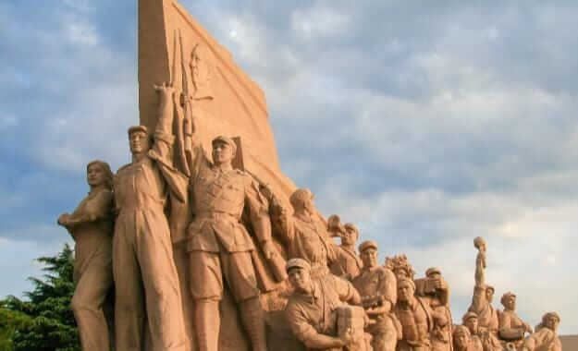
三、永远保持对人民的赤子之心
为
民
服
务
人
解
难
题
是这次“不忘初心、牢记使命”主题教育的具体目标之意
相关领导在主题教育工作会议上强调
重点是教育引导广大党员干部坚守人民立场，树立以人民为中心的发展理念，增进同人民群众的感情，自觉同人民想在一起、干在一起，着力解决群众的操心事、烦心事，以为民谋利、为民尽责的实际成效取信于民

Slide 24
结束语
初心凝聚力量，使命催人奋进。
回望过去，我们依靠人民，成就了昨日的辉煌;展望未来，我们在以相关领导为核心的党中央
坚强领导下，把近14亿人的力量凝聚在一起，风雨无阻、-路前行，奔向更加美好的明天。

Slide 25
牢记党的宗旨
谢谢您的观看
——适用于20XX年各党支部/党组织/基层党委开展第二批不忘初心牢记使命主题教育学习——
输入您的党组织名称

Slide 26
更多精品PPT资源尽在—优品PPT！
www.ypppt.com
PPT模板下载：www.ypppt.com/moban/ 节日PPT模板：www.ypppt.com/jieri/
PPT背景图片：www.ypppt.com/beijing/ PPT图表下载：www.ypppt.com/tubiao/
PPT素材下载： www.ypppt.com/sucai/ PPT教程下载：www.ypppt.com/jiaocheng/
字体下载：www.ypppt.com/ziti/ 绘本故事PPT：www.ypppt.com/gushi/
PPT课件：www.ypppt.com/kejian/
Notes:
模板来自于 优品PPT https://www.ypppt.com/

